Slide 1
NOIP2013普及组复赛解题报告
信息学奥赛课课通（C++）

Slide 2
1 数字反转
【问题描述】
试计算在区间 1 到 n 的所有整数中，数字 x（0 ≤ x ≤ 9）共出现了多少次？例如，在 1
到 11 中，即在 1、2、3、4、5、6、7、8、9、10、11 中，数字 1 出现了 4 次。
【输入】
输入文件名为 count.in。
输入共 1 行，包含 2 个整数 n、x，之间用一个空格隔开。
【输出】
输出文件名为 count.out。
输出共 1 行，包含一个整数，表示 x 出现的次数。
【输入输出样例】
11 1
4
【数据说明】
对于 100%的数据，1≤ n ≤ 1,000,000，0 ≤ x ≤ 9。

Slide 3
1 数字反转
【思路】
分离出1到n中每个数的各位数字，直接统计即可。

Slide 4
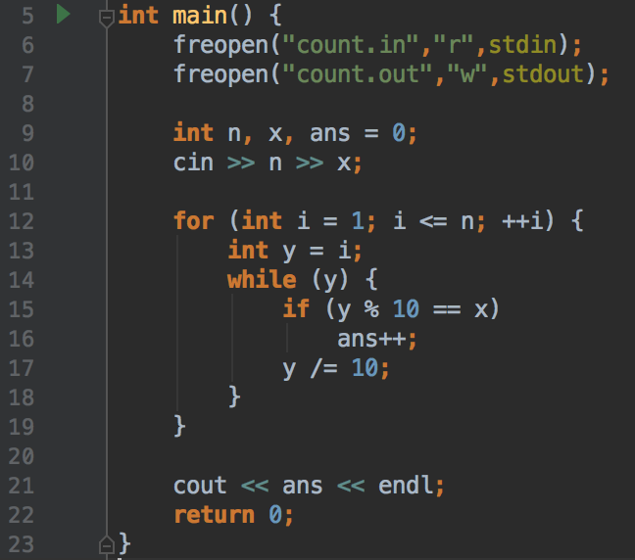
1 数字反转

Slide 5
2 表达式求值
【问题描述】
给定一个只包含加法和乘法的算术表达式，请你编程计算表达式的值。
【输入】
输入仅有一行，为需要你计算的表达式，表达式中只包含数字、加法运算符“+”和乘
法运算符“*”，且没有括号，所有参与运算的数字均为 0 到 2^(31-1)之间的整数。输入数据保证这一行只有 0~ 9、+、*这 12 种字符。
【输出】
输出只有一行，包含一个整数，表示这个表达式的值。注意：当答案长度多于 4 位时，
请只输出最后 4 位，前导 0 不输出。
【输入输出样例 1】
1+1*3+4 8
【输入输出样例 2】
1+1234567890*1 7891
【输入输出样例 3】
1+1000000003*1 4

Slide 6
2 表达式求值
【思路】
只包含加法和乘法，乘法的优先级高于加法。以‘+’为间隔对原式分隔。
分隔后每项都只包含乘法或者仅仅是一个数字。计算每一项的值，最后求和。
每一项的计算方式，以'*'为间隔对每一项分隔， 分隔的所有数字相乘之积就是该项的值。
结果只要求保留后4位，计算过程MOD 10000。

Slide 7
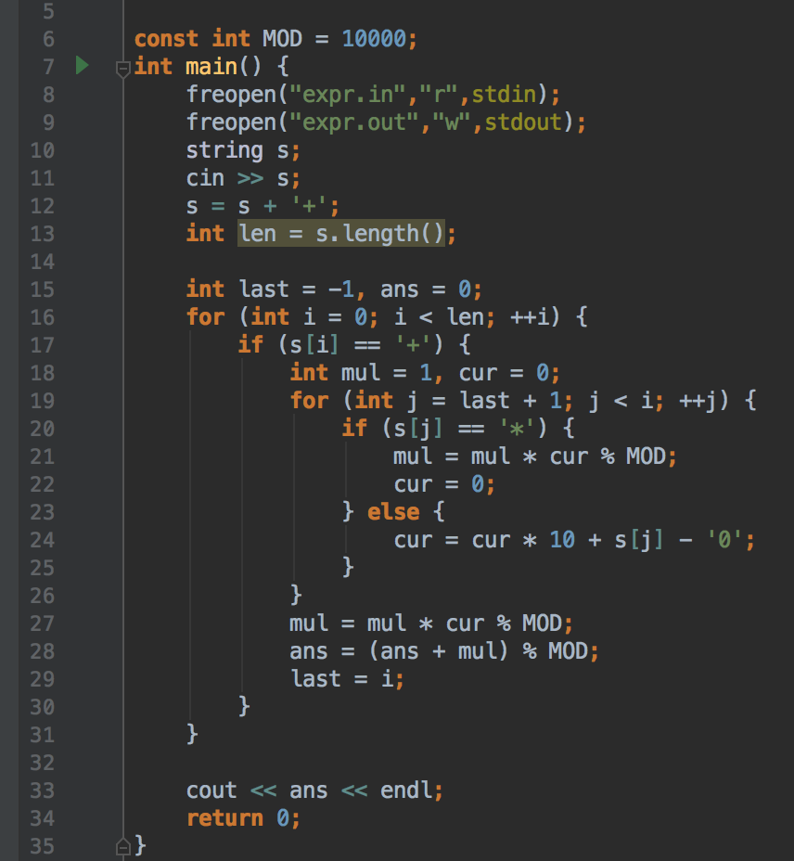
2 表达式求值

Slide 8
3 小朋友的数学
【问题描述】
有n个小朋友排成一列。每个小朋友手上都有一个数字，这个数字可正可负。规定每个小朋友的特征值等于排在他前面（包括他本人）的小朋友中连续若干个（最少有一个）小朋友手上的数字之和的最大值。
作为这些小朋友的老师，你需要给每个小朋友一个分数，分数是这样规定的：第一个小朋友的分数是他的特征值，其它小朋友的分数为排在他前面的所有小朋友中（不包括他本人），小朋友分数加上其特征值的最大值。
请计算所有小朋友分数的最大值，输出时保持最大值的符号，将其绝对值对p取模后输出。
【输入】
第一行包含两个正整数n、p，之间用一个空格隔开。
第二行包含n个数，每两个整数之间用一个空格隔开，表示每个小朋友手上的数字。
【输出】
输出只有一行，包含一个整数，表示最大分数对p取模的结果。
【输入样例1】 【输入样例2】
5 997 5 7
1 2 3 4 5 -1 -1 -1 -1 -1
【输出样例1】 【输入样例2】
21 -1

Slide 9
3 小朋友的数学
数组num : num[i]表示第i个小朋友手上的数字
数组feature : feature[i]表示第i个小朋友的特征值
数组score : score[i]表示第i个小朋友的分数
如何计算数组feature的值
如何计算数组score的值

Slide 10
3 小朋友的数学
如何计算数组feature的值
对于feature[i]，枚举数组num中，下标1到i中的所有连续子序列，对于每个子序列，求出该子序列中所有元素的总和，这些子序列中总和最大的值即为feature[i]的值。
效率较低。
使用动态规划算法。
f[i]表示num数组的前i个数中，连续子序列的最大和和，也就是feature[i]。
g[i]表示num数组中，以第i个数为结尾的最大连续子序列的最大和。
如何由f[i - 1]和g[i - 1]和num[i] 推出 f[i]和g[i] ?
g[i] = max(g[i - 1] + num[i], num[i])
f[i] = max(f[i - 1], g[i])

Slide 11
3 小朋友的数学
如何计算数组score的值
score[1] = feature[1]
对于score[i] (i > 1)，其值为编号为1到i - 1的小朋友中，特征值feature与分数score之和的最大值。
score[i] = max(feature[k] + score[k]) ，其中k的范围是1到i-1。
当i>2时，score[i] > score[i - 1]必然成立。
score[i] = max(score[i - 1], score[i - 1] + feature[i - 1])
取决于feature[i - 1]的正负。
考虑一种情况，n=1e6，数组num中的所有值都为1e9，此时数组score的最大值是多少？能用整型存下吗？
边计算边求余，并且与score[1]进行比较。

Slide 12
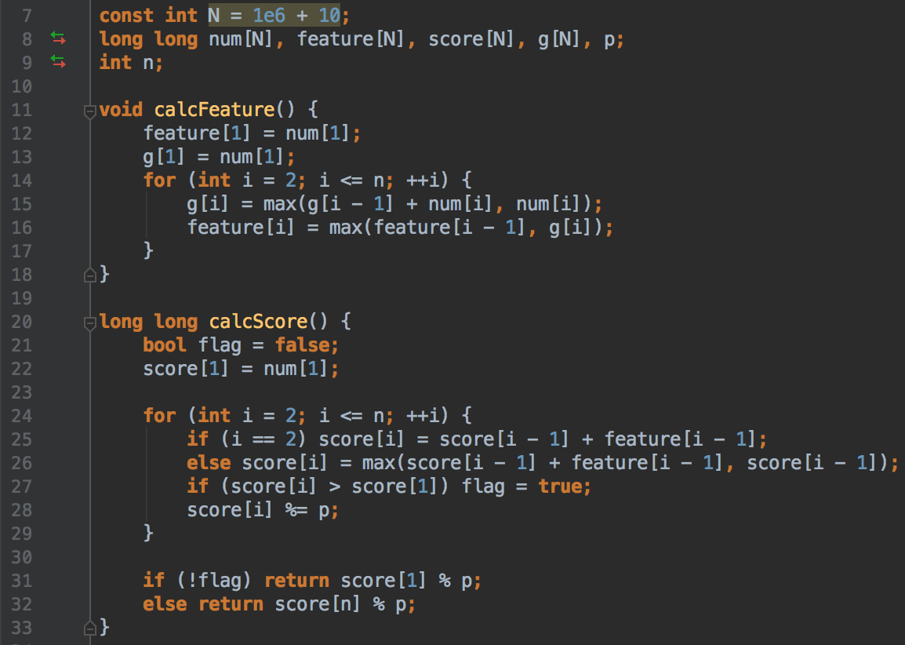
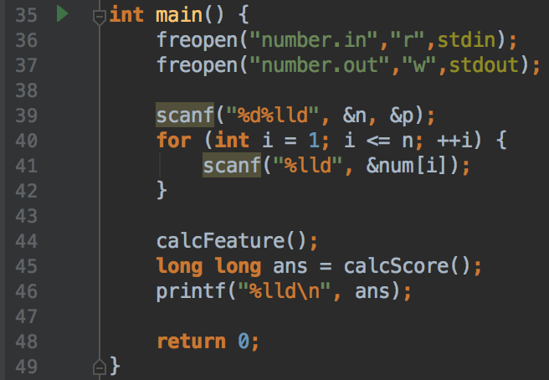
3 小朋友的数学

